Slide 1
應用 Onedrive 進行IES 收集

Slide 2
應用 Onedrive 進行IES 收集
學生利用 連結 可以在 電腦/Ipad/手機 login IES
網上自動儲存 記錄最新版本
老師可以即時查閱學生進度

Slide 3
課前老師準備

Slide 4
事前準備
設立收集IES 文件的 Google Form
發放 IES 文件給學生

Slide 5
先以學校電郵 @go.bhss.edu.hk 發放IES 文件
Email 內容建議包括：
各位同學
請按課堂指示提交IES 文件
第一步https://onedrive.live.com/about/zh-tw/
第二部
(你製作的google form link )
第三部
IES 文件附件

Slide 6
課堂教學

Slide 7
請學生登入 Google Email
發入電郵sXXXXXX@go.bhss.edu.hk

Slide 8
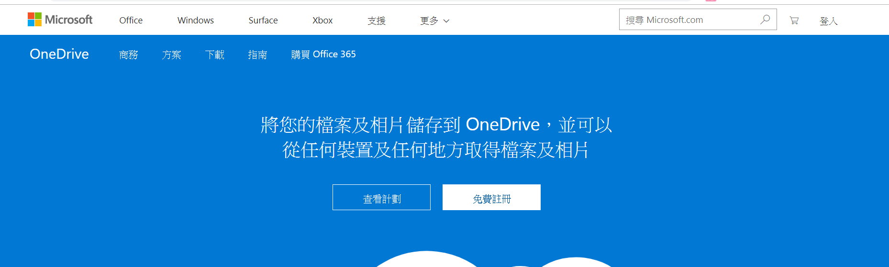
學生登入 Onedrive
登入名稱：sxxxxx@live.bhss.edu.hk
https://onedrive.live.com/

Slide 9
請把 IES 文件 拉入 One drive

Slide 10
將 IES 的分享連結 提交到 google form （影片）

Slide 11
課後跟進

Slide 12
進入 google form 整理連結 （影片）

Slide 13
了解IES學生進度 （影片）

Slide 14
在桌面Desktop 閱覽學生 IES

